Slide 1
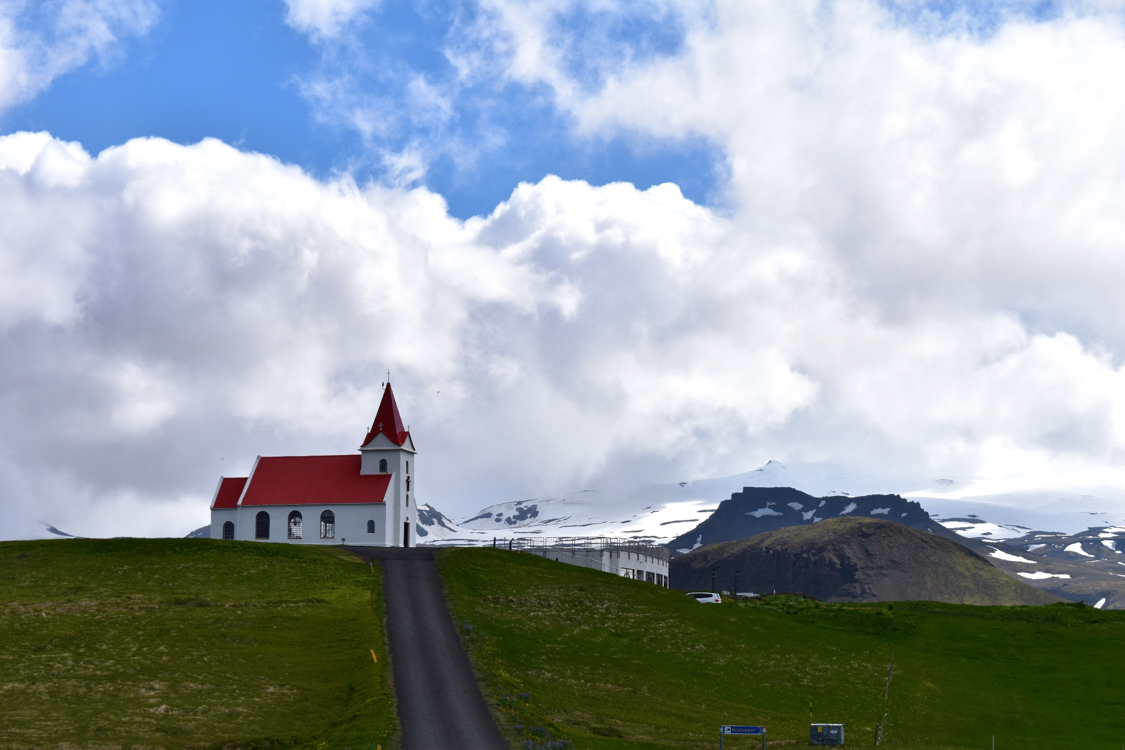
Le Snaefellsjökull est un glacier qui surmonte un stratovolcan*(1446m) .La dernière éruption remonte environ à 1800 ans. Le parc national du même nom couvre 170 km² recouvert de champs de lave et petits cratères.

Slide 2
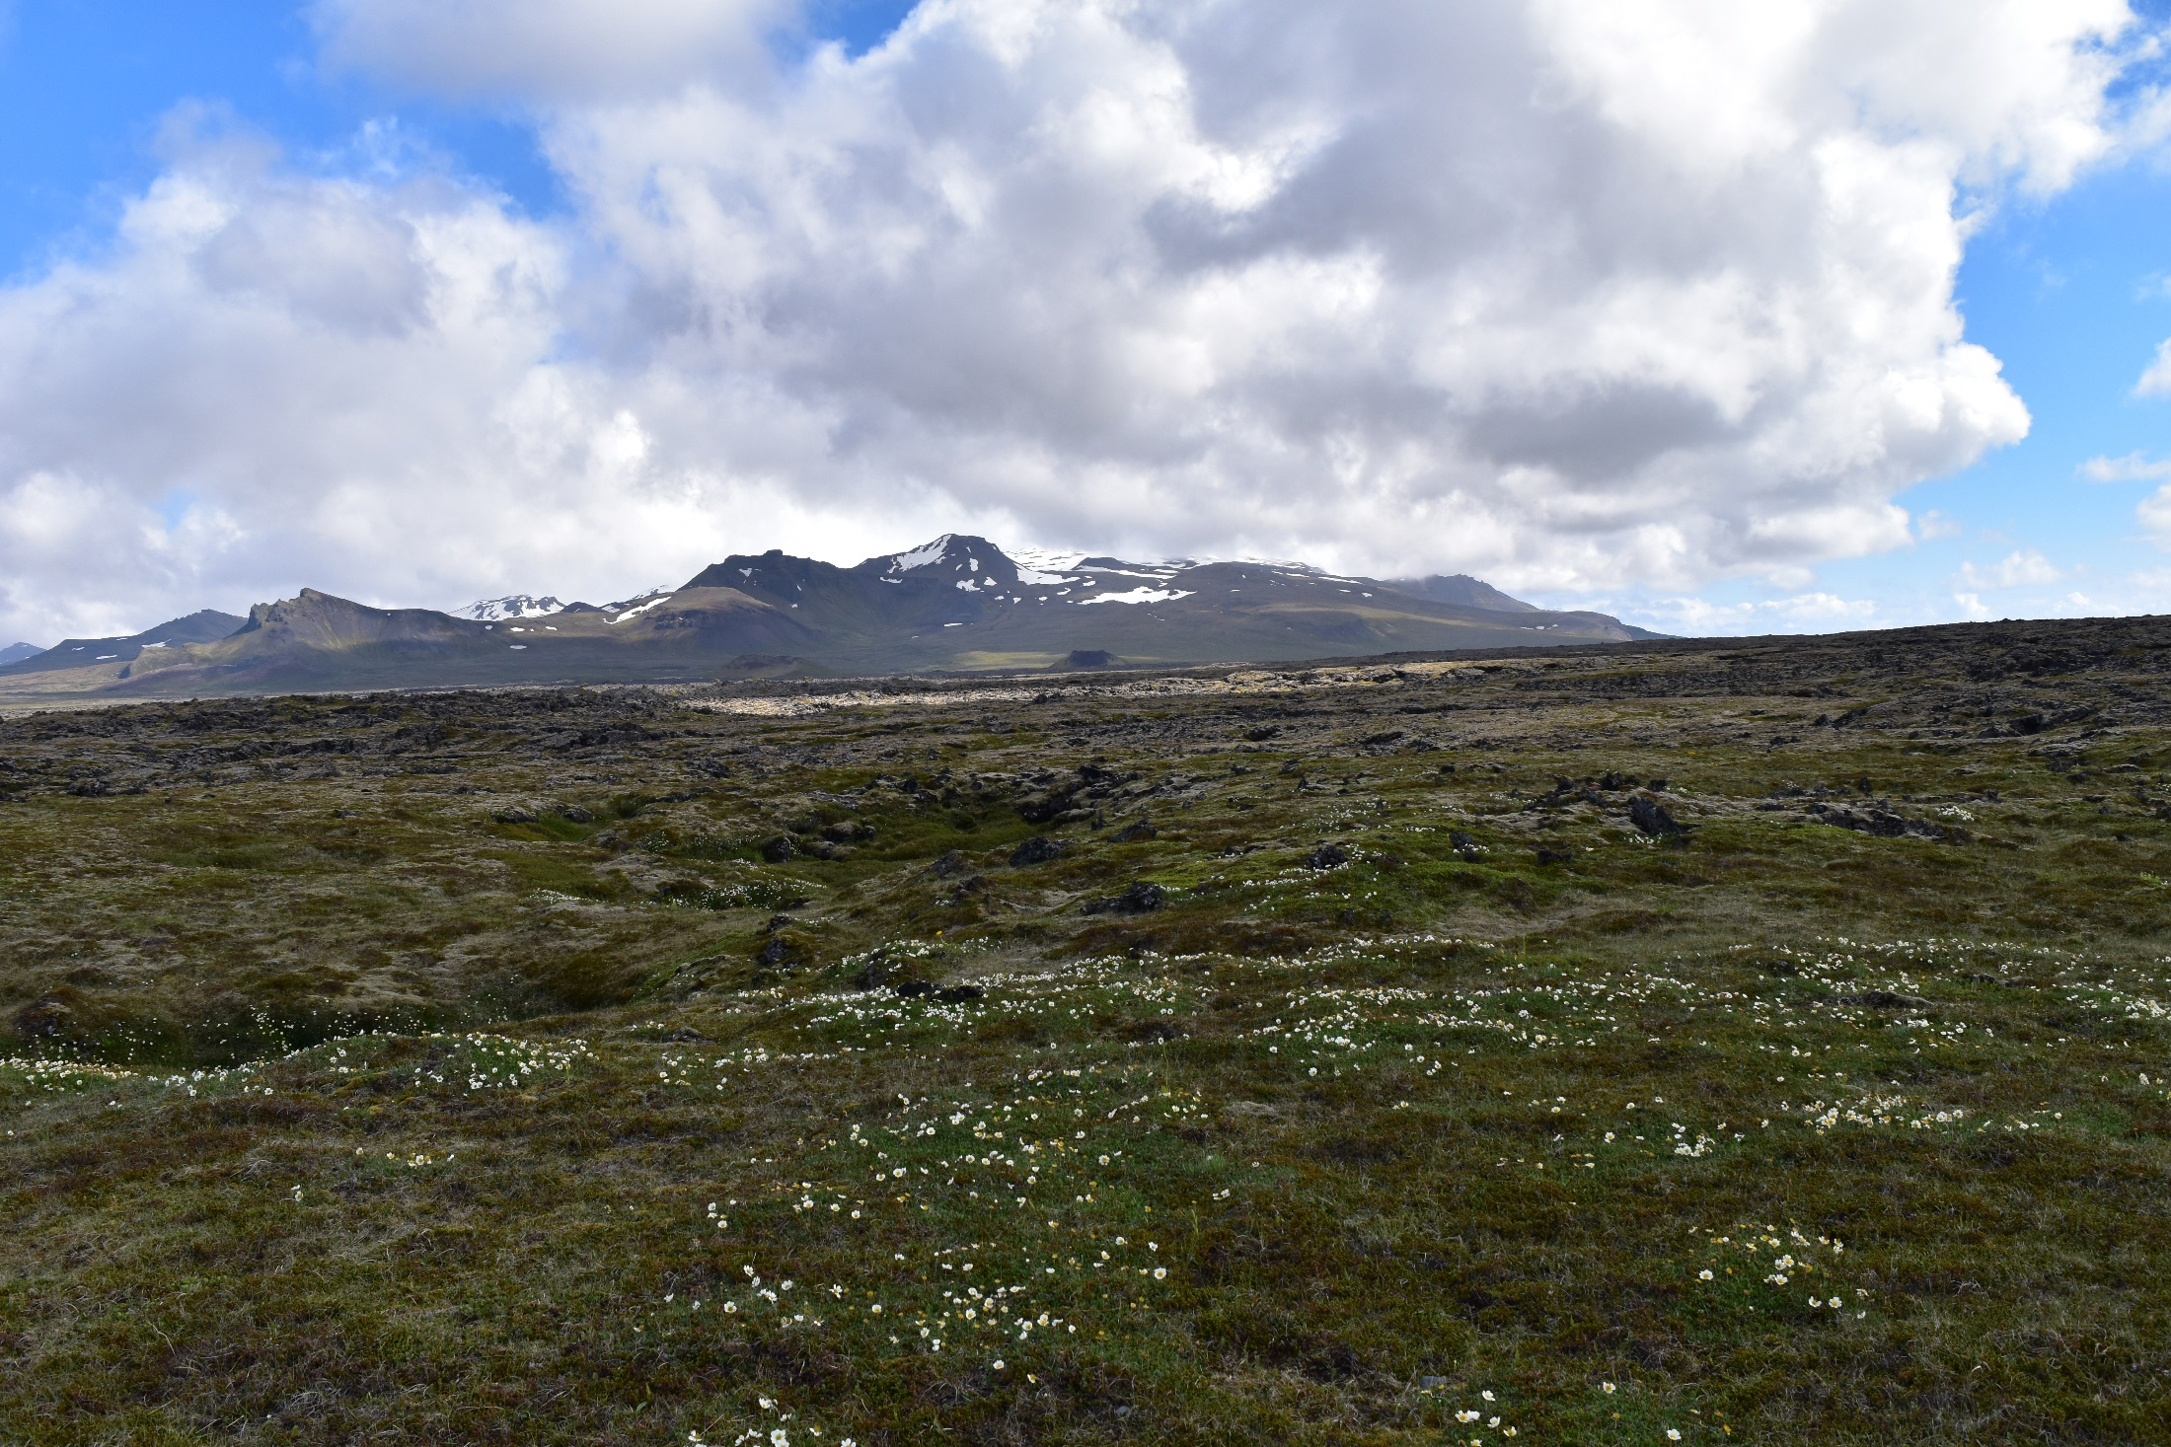
Le Snaefellsjökull, une vue un peu plus à l’ouest.
Avant-plan :champ de lave provenant de ce massif volcanique

Slide 3
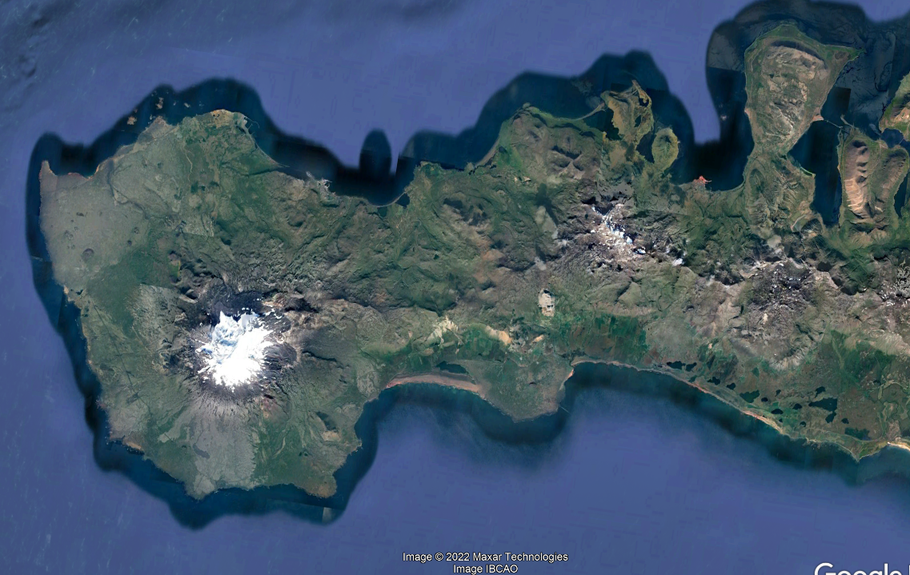
L’extrémité de la péninsule du Snaefellness est un parc naturel. Difficile d’en faire autre chose : ce n’est qu’un ensemble de coulées de lave.
Zoom sur cette partie = dia suivante

Slide 4
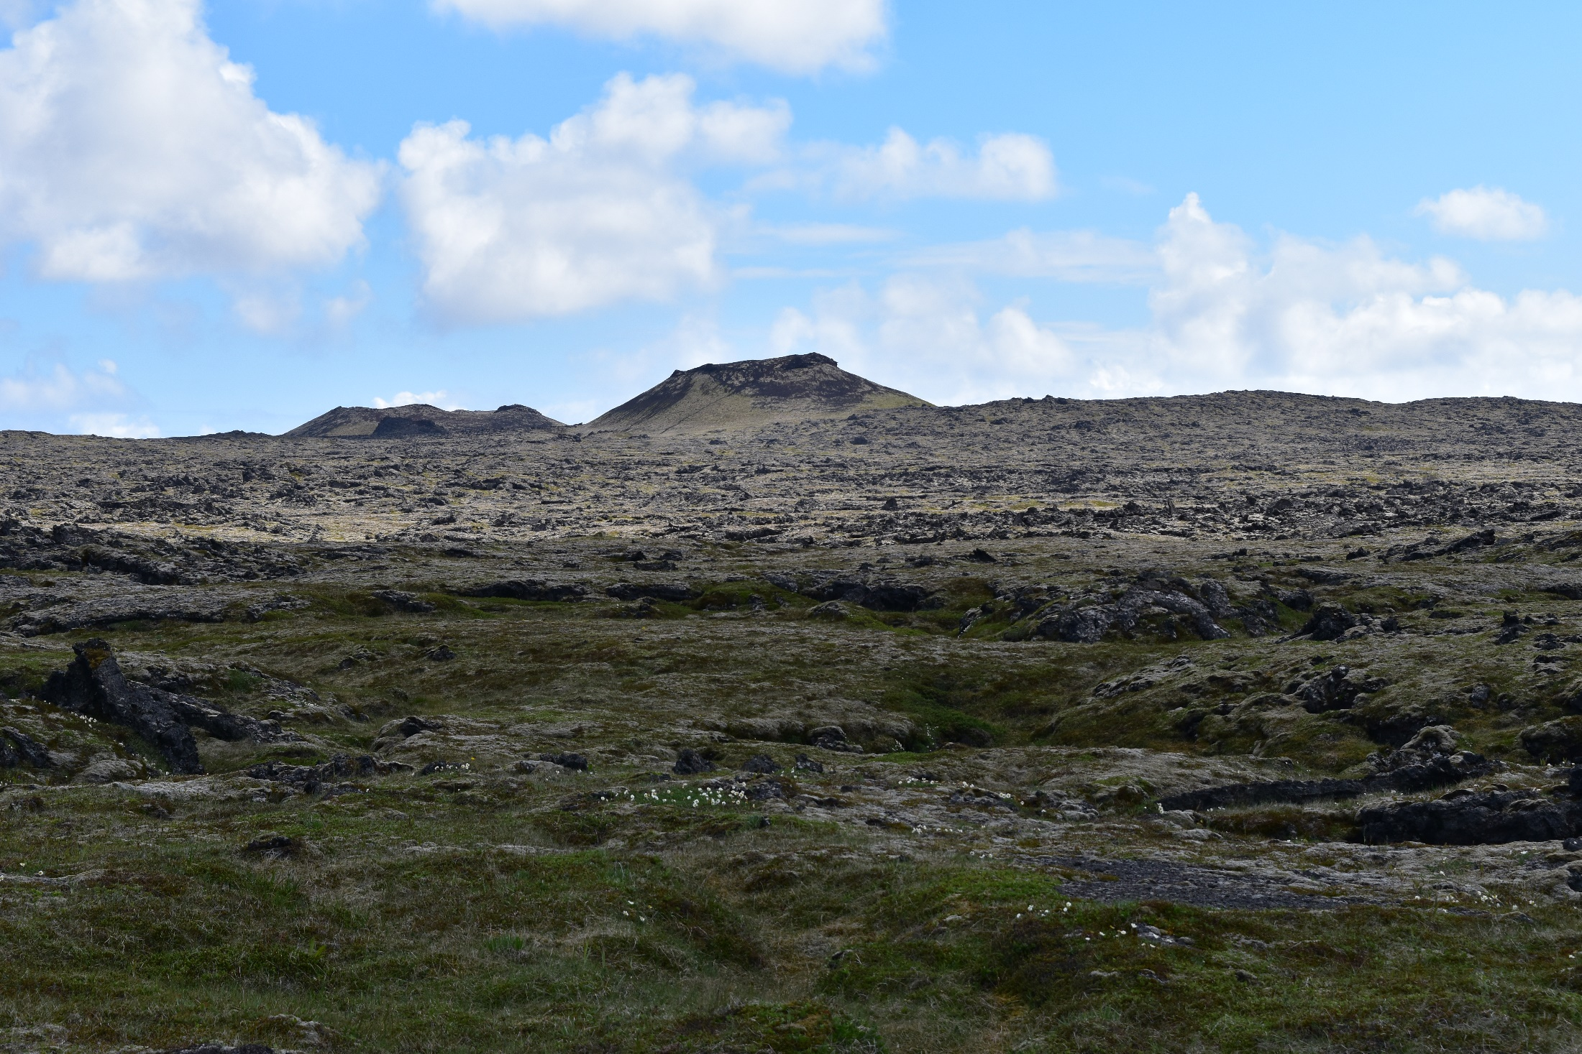
L’ensemble de la photo =champ de lave.
Deux/trois petits cônes se sont formés au milieu.

Slide 5
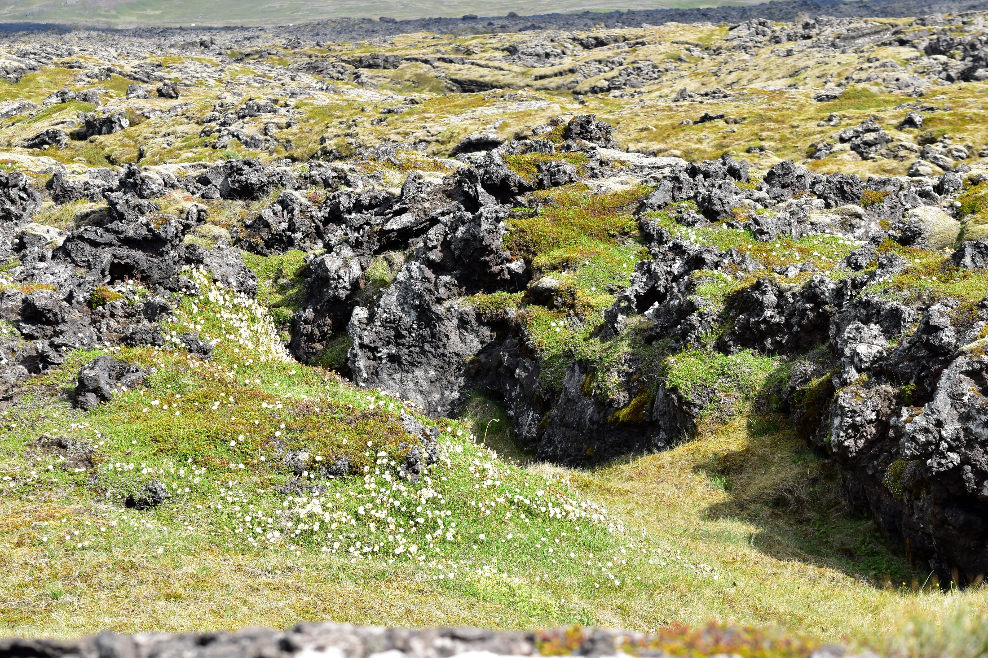
Détail du sol au même endroit.Impossible d’y faire autre chose que de l’élevage extensif de quelques courageux moutons.

